Slide 1
Разработка средствами комплекса АТ-ТЕХНОЛОГИЯ демонстрационного прототипа интегрированной экспертной системы для проблемной области «Медицинская ультразвуковая диагностика» и углубленное программное исследование универсального АТ-РЕШАТЕЛЯ
09.03.04 ПРОГРАММНАЯ ИНЖЕНЕРИЯ
Учебно-исследовательская работа на тему:
Григорьев А.А.
Б16-504
д.т.н., профессор
Рыбина Г.В.
Москва, 2019

Slide 2
Реферат
Пояснительная записка содержит:
43 страницы, 18 рисунков, 2 таблицы, 47 ссылок на источники
Ключевые слова:
задачно-ориентированная методология, инструментальный комплекс АТ-ТЕХНОЛОГИЯ, интегрированные экспертные системы.
Программная реализация компонентов инженерной части содержит:
14 классов, ~1800 строк программного кода

Slide 3
Актуальность работы
Интегрированные экспертные системы
(ИЭС)
Медицинская диагностика
Диагностика
заболеваний
крови
Диагностика
наследственных
заболеваний
Ультразвуковая
диагностика

Slide 4
Цель УИР
Разработка средствами комплекса АТ-ТЕХНОЛОГИЯ демонстрационного прототипа интегрированной экспертной системы для проблемной области «Медицинская ультразвуковая диагностика» на основе разработанных моделей, предусмотренных задачно-ориентированной методологией.
Углубленное программное исследование универсального АТ-РЕШАТЕЛЯ.

Slide 5
Задачно-ориентированная методология
Основные принципы
Включение в ЭС нетрадиционных для них функций
Построение иерархии моделей ЭС по уровням интеграции
Моделирование конкретных типов НФ-задач
Ориентация на модель решения типовой задачи
Организация этапов жизненного цикла построения ИЭС
Автоматизированное приобретение знаний

Slide 6
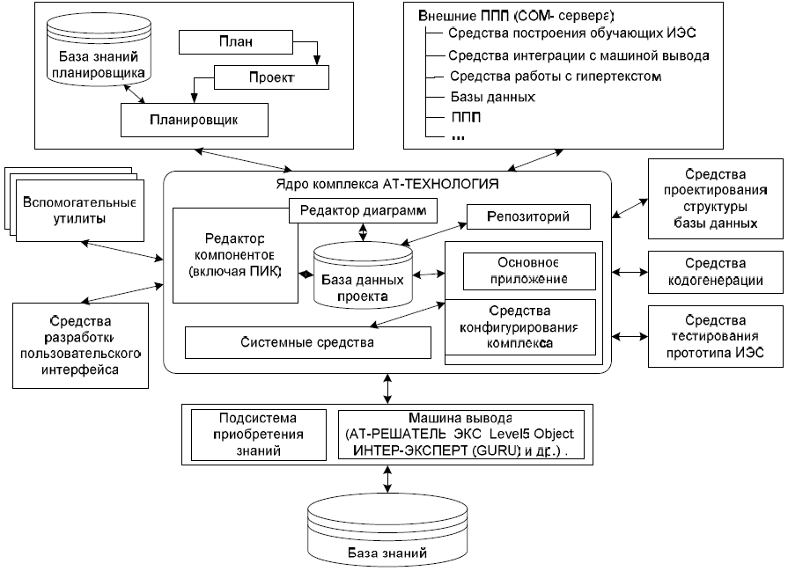
Инструментальный комплекс АТ-ТЕХНОЛОГИЯ

Slide 7
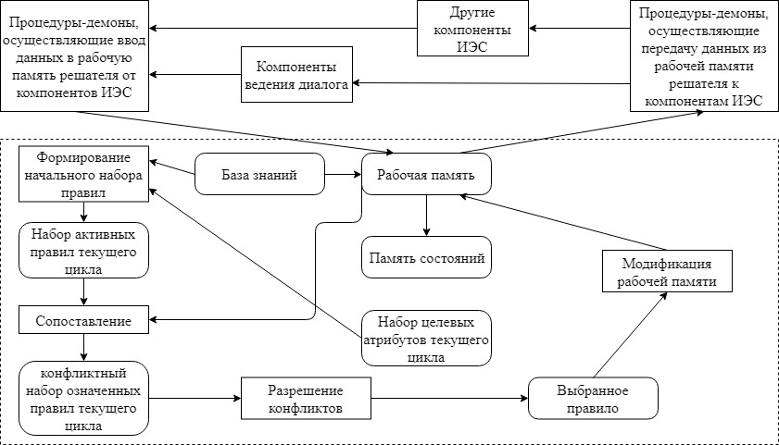
Универсальный АТ-РЕШАТЕЛЬ

Slide 8
Задачи УИР
Разработка комплекса моделей, предусмотренных задачно-ориентированной методологией.
Проектирование архитектуры демонстрационного прототипа ИЭС выбранной ПрО.
Построение и тестирование демонстрационного прототипа ИЭС с использованием базовых средств инструментального комплекса АТ-ТЕХНОЛОГИЯ.
Разработка сценария тестирования основных компонентов АТ-РЕШАТЕЛЯ.
Разработка предложений по реинжинирингу универсального АТ-РЕШАТЕЛЯ.

Slide 9
Постановка задачи
Дано:
Сведения о проблемной области
Общие описания моделей принципов задачно-ориентированной методологии
Требуется:
Построить модель проблемной области
Разработать спецификации моделей
На основе построенных моделей разработать и протестировать прототип ИЭС

Slide 10

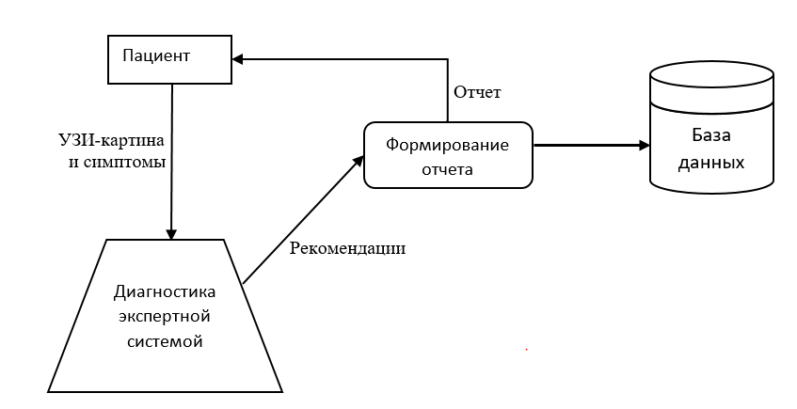
Модель архитектуры прототипа ИЭС
РДПД верхнего уровня
Детализирующая РДПД

Slide 11
Модель проблемной области
Модель задачи диагностики
Диагностируемый объект
Образование в молочной железе
Процедуры диагностики
Множество симптомов
Эхоструктура
Эхогенность
Форма
Контур
…
Дифференцирующие признаки
Эхогенность
Форма
Включения
Размер
…
Множество диагнозов
Доброкачественное
Без подозрений на злокачественное
Подозрительное
…

Slide 12
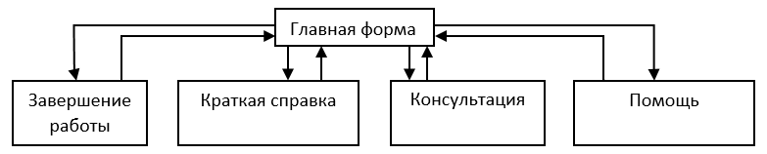
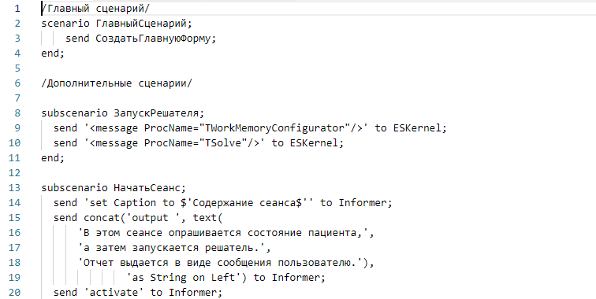
Модель сценария диалога с пользователем

Slide 13
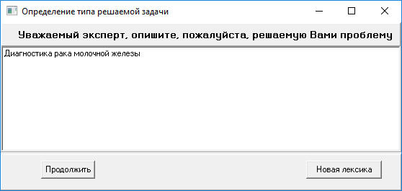
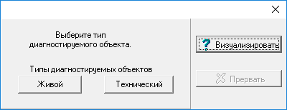
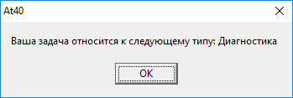
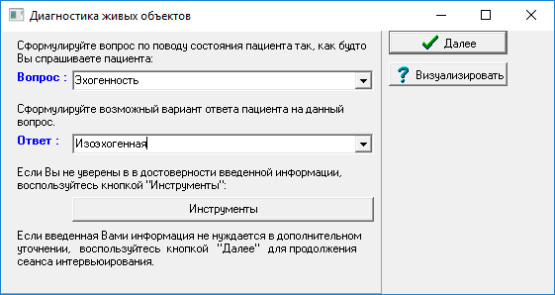
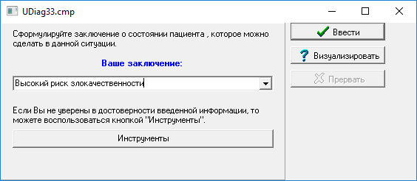
Построение прототипа ИЭС
I. Этап анализа системных требований

Slide 14
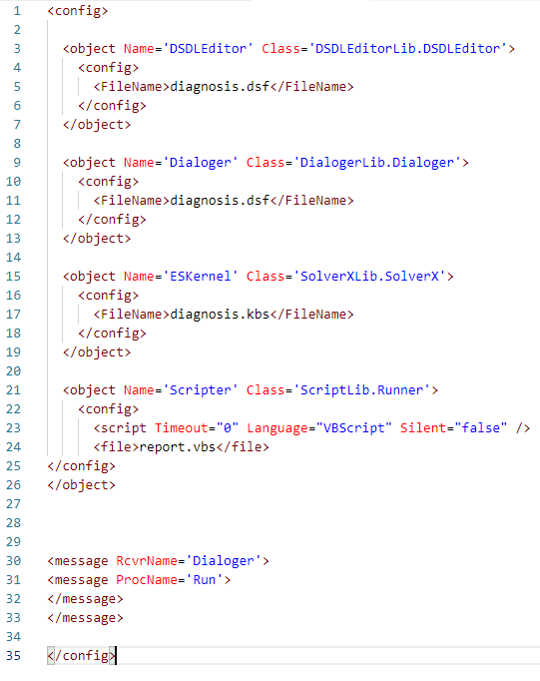
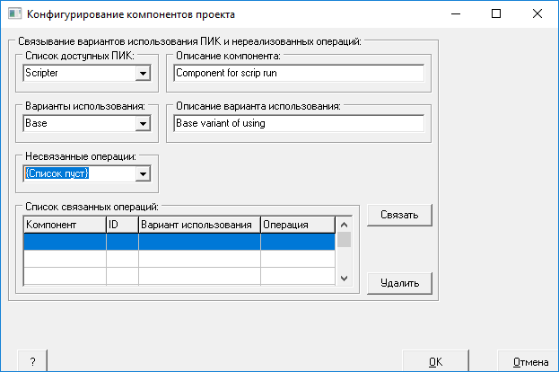
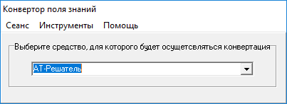
Построение прототипа ИЭС
II. Этап детального проектирования

Slide 15
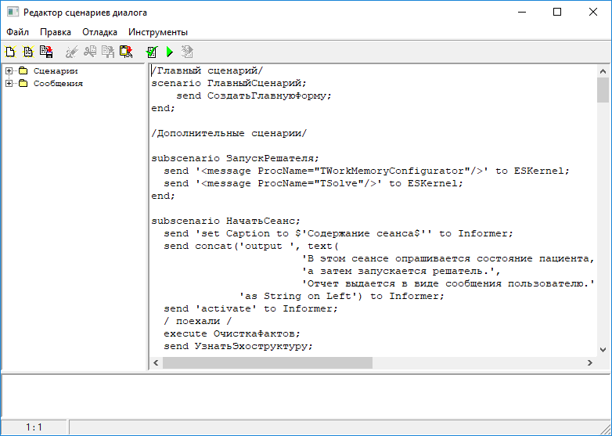
Построение прототипа ИЭС
III. Этап реализации

Slide 16
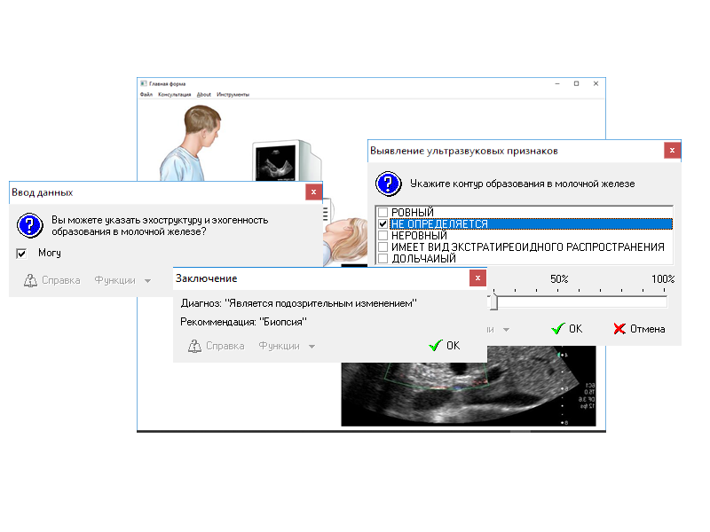
Построение прототипа ИЭС
IV. Этап тестирования

Slide 17
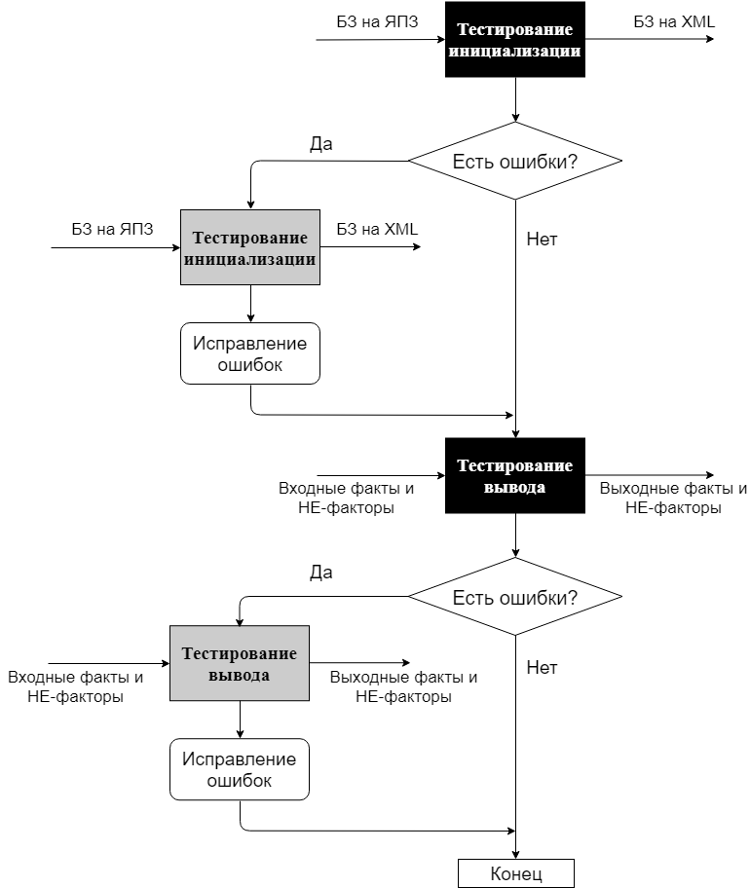
Тестирование АТ-РЕШАТЕЛЯ

Slide 18



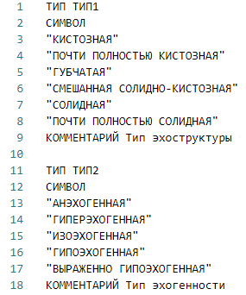
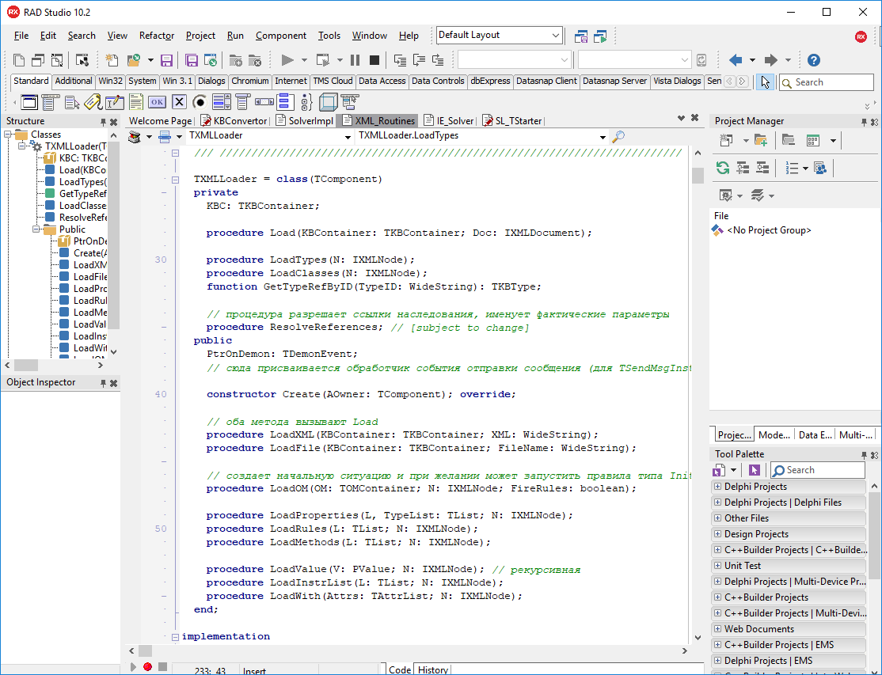
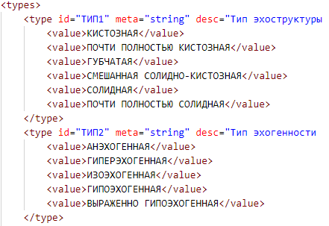
Инициализация АТ-РЕШАТЕЛЯ
Объекты Pascal
База знаний
XML
Object
Pascal
.KBS
.XML

Slide 19



Особенности программных разработок
Разработано и/или
модифицировано 16 классов
XMLDom, AT_KRL_Editor, AT_KRL_Type, AT_KRL_Object, AT_KRL_Attribute, AT_KRL_MathExpression, AT_KRL_StFzExpression, AT_KRL_Fact, AT_KRL_ConditionNot, AT_KRL_ConditionAnd, AT_KRL_ConditionOr, AT_KRL_Rule, AT_KRL_Parser, TKBConvertor, TSolverX, TXMLLoader.

Slide 20
Заключение
Проведено исследование отдельных компонентов комплекса АТ-ТЕХНОЛОГИЯ.
Построен и протестирован демонстрационный прототип интегрированной экспертной системы по проблемной области «Медицинская ультразвуковая диагностика» в направлении диагностики рака молочной железы.
Проведено программное исследование и разработаны предложения по реинжинирингу универсального АТ-РЕШАТЕЛЯ.

Slide 21
Список литературы
Рыбина Г.В. Теория и технология построения интегрированных экспертных систем. Монография. М.:”Научтехлитиздат”, 2008. – 482 с.
Рыбина Г.В., Демидов Д.В. Модели, методы и программные средства вывода в интегрированных экспертных системах // Инженерная физика. №2,2007. с.51-60.
Dominique A. Lobar Approach to Breast Ultrasound. – М.: Springer International Publishing AG. Part of Springer Nature 2018. – 346 с.

Slide 22
Спасибо за внимание!

